Slide 1
סְנָאִי

Slide 2
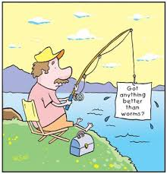
פְּנַאי

Slide 3
תְּנַאי
כְּשֶׁתִּגְמֹר לְהָכִין שִׁעוּרִים, תּוּכַל לִצְפּוֹת בַּטֶּלֶוִיזְיָה.

Slide 4
גַּלַּאי

Slide 5
כַּבַּאי

Slide 6
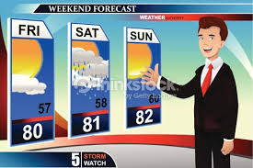
חַזַּאי

Slide 7
קַנַּאי

Slide 8
יַמַּאי

Slide 9
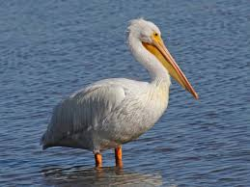
שַׂקְנַאי

Slide 10
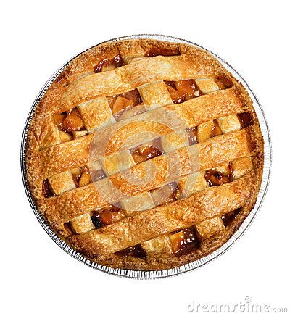
פַּאי

Slide 11
חַקְלַאי

Slide 12
שַׁבְּתַאי

Slide 13
חַשְׁמַלַּאי

